Slide 1
МОДУЛЬ РАСЧЕТА ХАРАКТЕРИСТИК ПРИНЦИПИАЛЬНЫХ СХЕМ
ТОМСКИЙ ГОСУДАРСТВЕННЫЙ УНИВЕРСИТЕТ СИСТЕМ УПРАВЛЕНИЯ И РАДИОЭЛЕКТРОНИКИ (ТУСУР)
Кафедра компьютерных систем в управлении и проектировании (КСУП)
Выполнил: Студент гр. 583-1
Скрябина Т.С.
Руководитель: канд.техн.наук,
доцент каф. КСУП
Калентьев А.А.
Notes:
карточки

Slide 2
Актуальность
Современные САПР для электронных устройств имеют широкий функционал, что приводит к высоким стоимость.
Отечественные производители чаще всего прибегают к созданию своего программного обеспечения на основе существующих библиотек для анализа схем.

Slide 3
Постановка цели и задач
Цель:
Разработать модуль для расчета характеристик принципиальных схем
Задачи:
Сделать обзор библиотек для анализа схем
Выбрать библиотеку на основе которого будет разработан модуль
Скомпилировать выбранную библиотеку
Сделать маршалинг структур и типов данных
Подключение библиотеки к .NET C# проекту
Реализация и тестирование модуля

Slide 4
Требования к разрабатываемой системе
Расчет параметров принципиальных схем
Моделирование частотных характеристик
Возможность дальнейшего использования разработанного модуля в составе ПО для автоматизированного проектирования и синтеза принципиальных схем
Должен быть разработан на языке С#, .NET 4.5

Slide 5
Линейный анализ в коммерческих САПР
Для анализа линейных электрических цепей в САПР используют модифицированный метод узловых потенциалов
В Microwave Office интегрированы библиотеки HSPICE (Synopsys), APLAC (NI AWR) и Spectre (Cadence).
В Advanced Design System за линейный анализ отвечает элемент линейного моделирования – W2306EP Linear Simulator.

Slide 6
Обзор СПО для моделирования аналоговых и цифровых схем
 | SPICE | SIMetrix | Ngspice | LTspice | TINA | Qucs | HSPICE
Анализ частотных характеристик | + | + | + | + | + | + | +
Расчет передаточных характеристик по постоянному току | + | + | + | + | + | + | +
Анализ переходных процессов | + | + | + | + | + | + | +
Анализ шумовых характеристик | + | - | + | + | - | - | +
Анализ Фурье в нелинейных цепях | + | - | + | + | + | - | +
Моделирование s-параметров | - | + | + | + | + | + | +
Лицензия | BSD | платная | BSD | freeware | freeware | GPL | платная
Notes:
Сделав обзор существующих библиотек можно сделать следующие выводы:
- возможности бесплатных библиотек не сильно уступают платным;
- qucsator имеет расширенные функции для анализа СВЧ-устройств. Однако он несовместим со SPICE и поддерживает SPICE только через конвертер, что значительно осложняет использование существующих библиотек моделей электронных компонентов;
- SPICE и его расширения являются хорошим вариантом для разработки своего программного продукта.

Slide 7
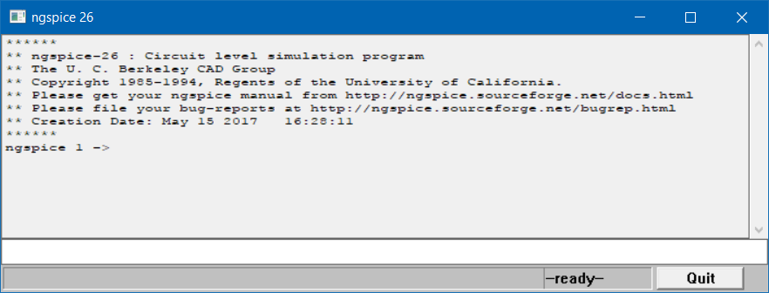
Ngspice
Основные преимущества
Так как Ngspice распространяется по BSD лицензии, его можно использовать в составе коммерческого ПО
Выполняет все основные виды анализа
Notes:
Ngspice – консольный симулятор электронных схем общего назначения с открытым исходным кодом.
Обеспечивает моделирование в режиме смешанных сигналов.
Является расширением Spice3f5.
Является мощной программой, используемой в разработке как интегральных схем, так и печатных плат для проверки целостности схемы и для анализа её поведения.

Slide 8
Netlist
Ngspice принимает netlist в текстовом виде на вход и выдает листинг как результат своей работы. Листинги представляют колонки с номерами, соответствующими рассчитанными выходными данными
Формат netlist:
TITLE
ELEMENT DESCRIPTIONS
.MODEL STATEMENTS
ANALYSIS COMMANDS
OUTPUT COMMANDS
.END

Slide 9
Блок-схема потоков данных
Схема в модуле
(Observable Collection)
Ngspice
(Netlist, текстовой формат)
Массив значений
(Результаты в числовом формате)
Синтаксический анализатор
Синтаксический анализатор

Slide 10
Варианты использования

Slide 11
Диаграмма классов

Slide 12
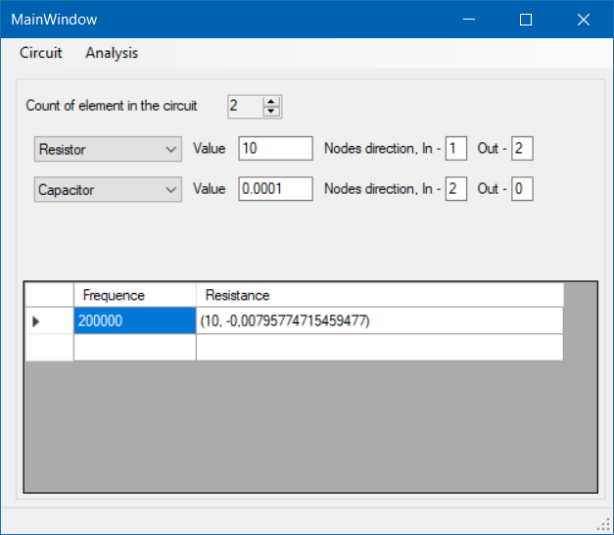
Главная форма
1
2
3
1 – ввод количества элементов
2 – ввод значения номиналов элементов и узлов в схеме
3 – ввод частоты сигнала и получение общего комплексного сопротивления
Notes:
Вынести опиcания rjvgjytynjd

Slide 13
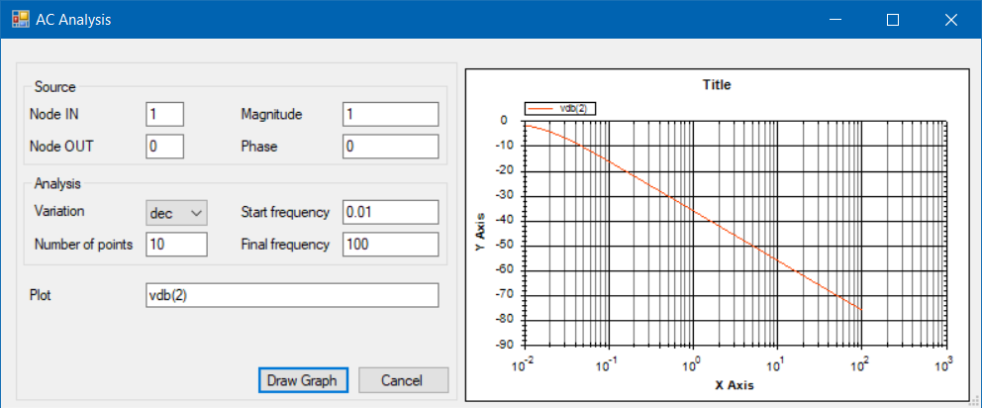
Анализ частотных характеристик простой RLC схемы
1
2
3
1 – параметры входного сигнала
2 – параметры для анализа
3 – характеристика элемента, которое нужно вывести в графике

Slide 14
Заключение
Разработанный модуль полностью соответствует поставленным требованиям
В настоящий момент модуль рассчитывает частотные характеристики
Перспективным расширением данного модуля является расчет параметров для схем СВЧ диапазона

Slide 15
МОДУЛЬ РАСЧЕТА ХАРАКТЕРИСТИК ПРИНЦИПИАЛЬНЫХ СХЕМ Спасибо за внимание
ТОМСКИЙ ГОСУДАРСТВЕННЫЙ УНИВЕРСИТЕТ СИСТЕМ УПРАВЛЕНИЯ И РАДИОЭЛЕКТРОНИКИ (ТУСУР)
Кафедра компьютерных систем в управлении и проектировании (КСУП)
Выполнил: Студент гр. 583-1
Скрябина Т.С.
Руководитель: канд.техн.наук,
доцент каф. КСУП
Калентьев А.А.

